Slide 1

JAVA SCRIPT (DOM)

Slide 2
DOM
DOM (Document Object Model) – это объектная модель документа, которая не зависит от платформы и языка программного интерфейса, и позволяет программам и скриптам получить доступ к содержимому HTML-, XHTML- и XML-документов, а также изменять из содержимое, структуру и оформление таких документов.
DOM требуется для скриптов JavaScript, которые изменяю веб-страницу динамически. Другими словами DOM – это инструмент, с помощью которого JavaScript видит содержимое HTML-страницы и состояние браузера
window – глобальный объект JavaScript, который также является окном браузера. При обращении к переменным или функциям, которые не найдены локально, они ищутся в объекте window, поэтому при обращении к переменным и функциям window это слово не указывается.
document – точка входа для получения содержимого веб-страницы (всего DOM-дерева), а также обеспечивает функциональность, которая является глобальной для документа, например, для получения элементов страницы, URL-адреса страницы, или создания новых элементов в документе.
document является переменной (объектом) объекта window, поэтому при обращении к document нам не нужно указывать window

Slide 3
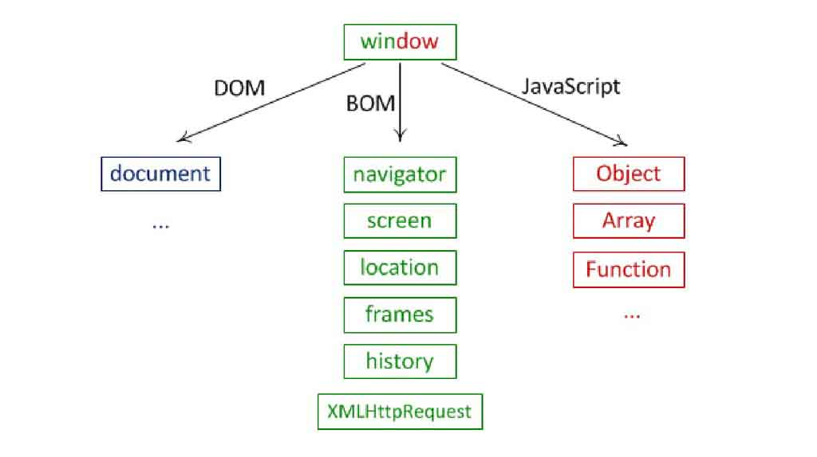
ОБЪЕКТНАЯ МОДЕЛЬ БРАУЗЕРА

Slide 4
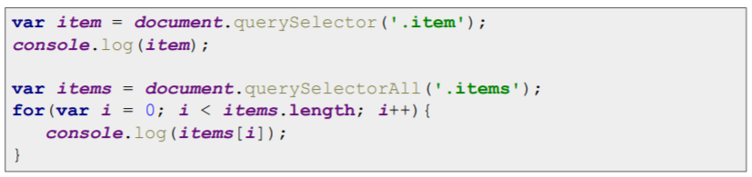
ПОЛУЧЕНИЕ DOM ЭЛЕМЕНТА
getElementById(‘id’),
getElementByClassName(‘className’),
getElementByTagName(‘tagName’) – это функции объекта document, которые позволяют получить ссылку на DOM элемент, используя определенный селектор – а именно класс, тэг, либо id. На данный момент считаются устаревшими.
querySelector(‘css-selector’) – функция объекта document, которая позволяет получить ссылку на DOM элемент, используя css-selector. Если элемент не будет найдет, но функция вернет null. Если на странице будет несколько элементов, которые соответствуют селектору, то вернется только самый первый в иерархии.
querySelectorAll(‘css-selector’) – функция объекта document, которая позволяет получить список (группу) элементов, которые соответствуют указанному css-selector. Если ни один элемент не будет найдет, то функция вернет null

Slide 5
ВЗАИМОДЕЙСТВИЕ С DOM ЭЛЕМЕНТОМ
Основное назначение JS – взаимодействовать со страницей и изменять свойства элементов. DOM элемент, который мы получаем с помощью querySelector или querySelectorAll являются объектами со свойствами, которые мы можем динамически изменять
elem.style – объект, который содержит все CSS-свойства, и мы можем изменять эти свойства динамически, как будто делаем это в CSS. При написании свойства все “-” необхоимо менять на camelCase, например background-color здесь будет выглядеть как backgroundColor
elem-innerHTML – переменная, в которой находится все содержимое элемента в строковом формате
elem-className – переменная, в которой находится содержимое атрибута class в строковом формате
elem.classList – объект, который содержит список всех классов элемента, а также предоставляющий удобный интерфейс для изменения атрибута class
elem.classList.add(‘className’) – функция, которая позволяет добавить класс (классы)
elem.classList.remove(‘className’) – функция, которая позволяет удалить класс (классы)
elem.classList.toggle(‘className’) – функция, которая позволяет добавить класс (классы), если его нет, или удалить класс (классы), если они есть

Slide 6
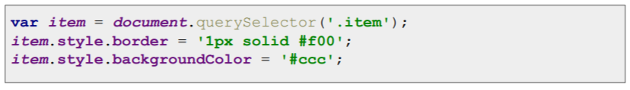

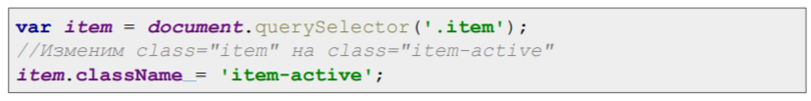
ВЗАИМОДЕЙСТВИЕ С DOM ЭЛЕМЕНТОМ

Slide 7
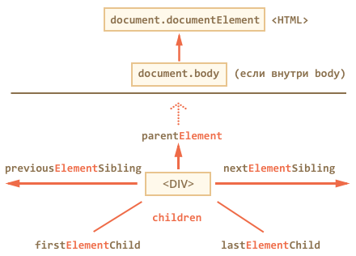
DOM

Slide 8
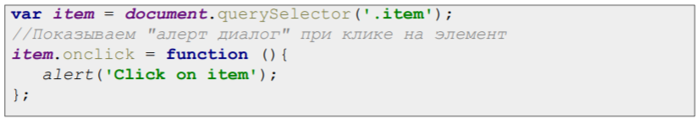
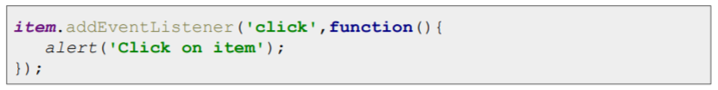
СОБЫТИЯ
Каждый DOM элемент содержит список событий, которые происходят, когда пользователь или браузер взаимодействуют со страницей. Все свойства элемента, которые отвечают за события, начинаются с префикса “on” , например onclick.
Мы можем “подписаться” на события, т.е. присвоить функцию к событию, которая будет выполняться только тогда, когда это событие произойдет.
Также подписаться на событие мы можем использовать функцию addEventListenner(‘eventName’, function) – которая принимает имя события (уже без префикса “on”), и функцию, которая вызывается в момент события
Список событий можно найти по ссылке ссылка

Slide 9
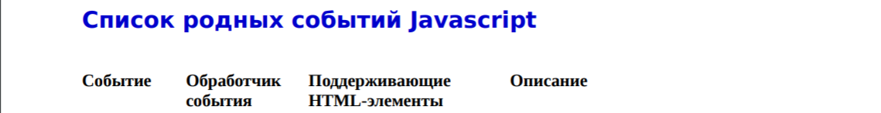
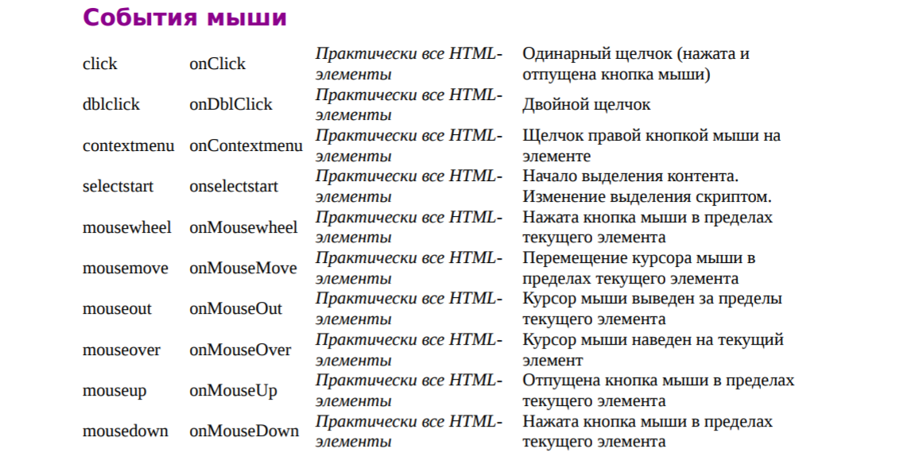

Slide 10
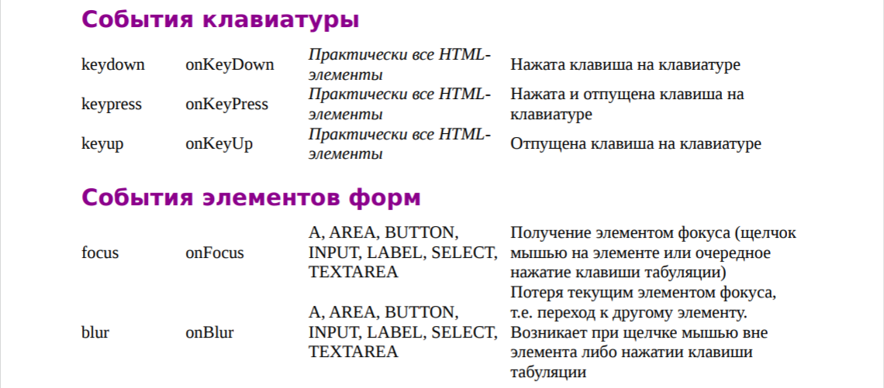

Slide 11
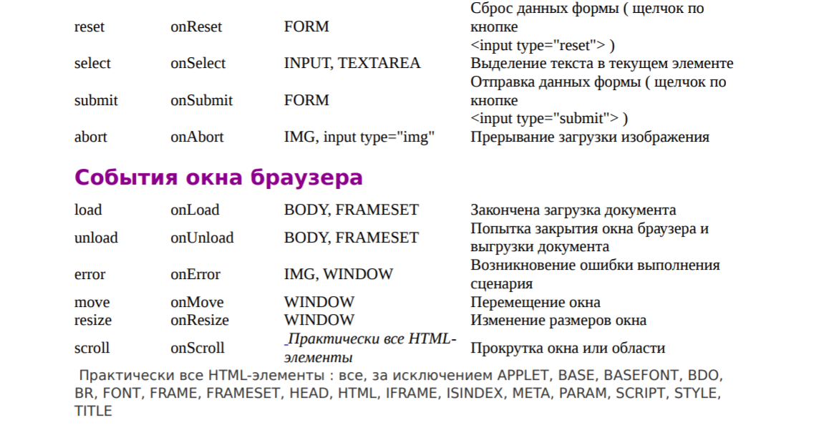

Slide 12


